Slide 1


FULLSTACK INTENSIVE BOOTCAMP
Data Analyst
Practice SQL for Data Analysis Part 2
Oleh: Wildan Zakaria
JOIN THE BEST UPSKILLING COMMUNITY
WITH ME at myskill.id/bootcamp
MINI PORTOFOLIO

Slide 2
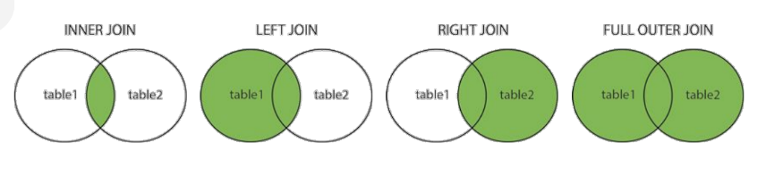

Course Summary
INNER JOIN : Returns records that have matching values in both tables
LEFT JOIN : Returns all records from the left table, and the matched records from the right table
RIGHT JOIN : Returns all records from the right table, and the matched records from the left table
FULL JOIN : Returns all records when there is a match in either left or right table
#RintisKarirImpian

Slide 3
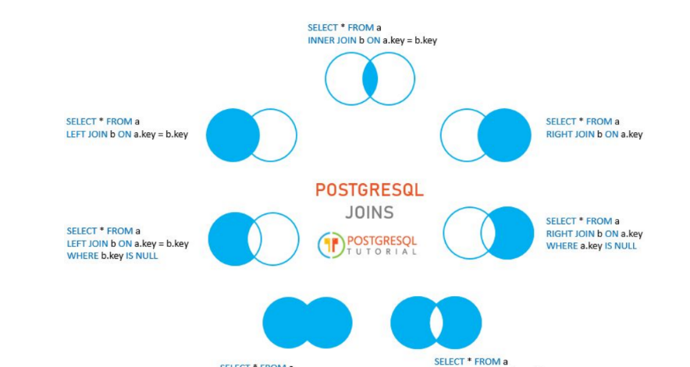
Course Summary
#RintisKarirImpian

Slide 4
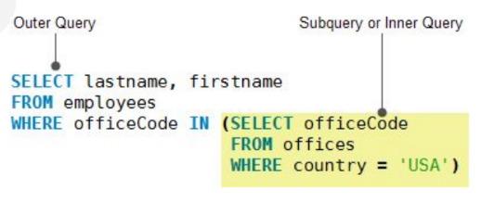
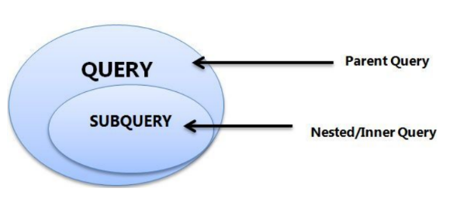
Course Summary
Subquery adalah suatu query seperti halnya query biasa yang berjalan di dalam query lain. Subquery biasanya digunakan untuk memecah masalah kompleks ke dalam solusi yang lebih bertahap. Subquery bisa terletak di dalam klausa SELECT, FROM, dan WHERE,
#RintisKarirImpian

Slide 5
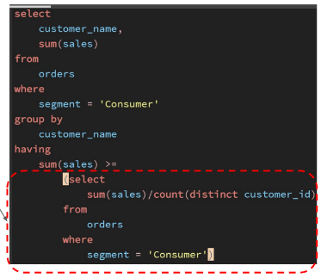
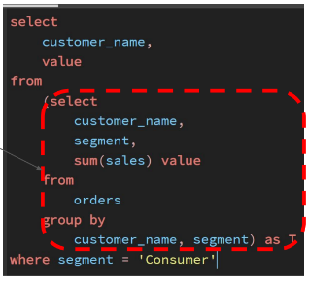
Course Summary
Penggunaan subquery dapat digunakan di beberapa klausa :
WHERE
HAVING
FROM
Subquery in HAVING
Subquery in FROM
#RintisKarirImpian

Slide 6
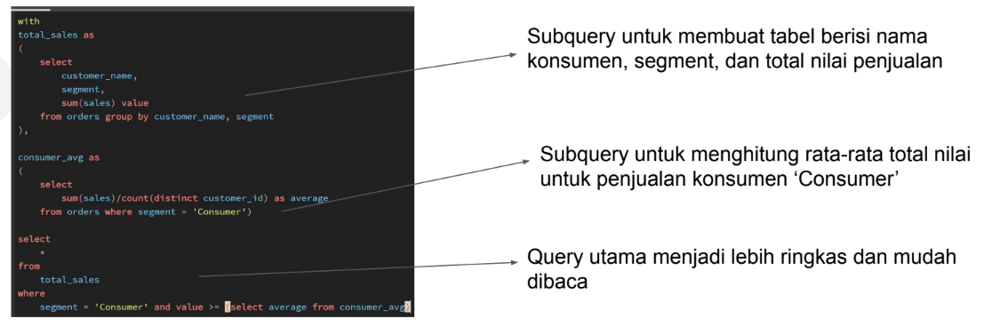
Course Summary
Membuat subquery lebih tertata dengan WITH dan alias (AS)
#RintisKarirImpian

Slide 7
Course Summary
TIMESTAMP
Menampilkan waktu saat ini
select CURRENT_TIME
Menampilkan tanggal saat ini
select CURRENT_DATE
Menampilkan waktu dan tanggal saat ini disertai timezone
select NOW
AGE (Menampilkan interval diantara dua tanggal)
select AGE(tanggal1, tanggal2)
select AGE(tanggal)
DATE_PART (mengekstraksi bagian dari tanggal)
select DATE_PART(‘year’/’month’/’day’/dst, tanggal)
#RintisKarirImpian

Slide 8
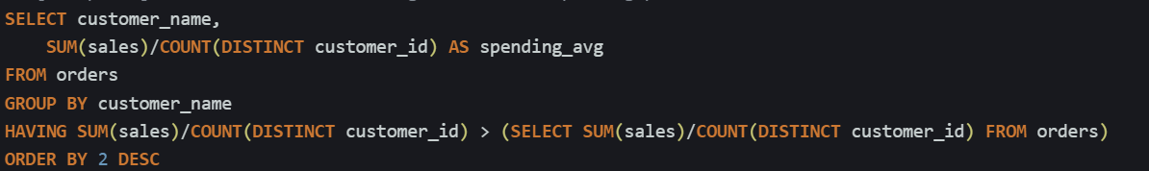
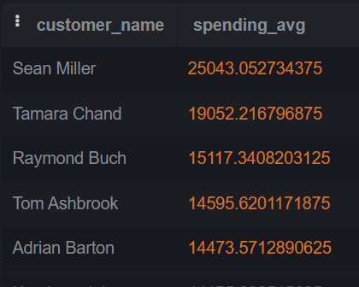
15 MINS: LET’S DO THIS!
[tokopaedi] Buat daftar konsumen dengan rata-rata spending per transsaksi di atas rata-rata seluruh konsumen
Query
Output
#RintisKarirImpian

Slide 9
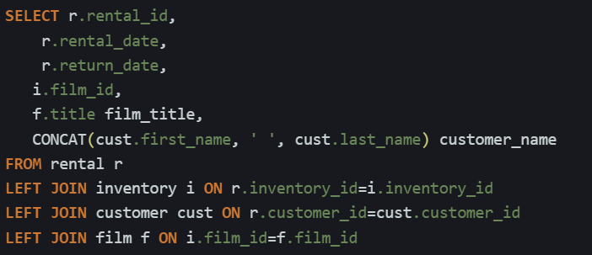
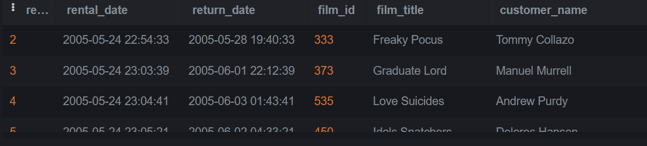
15 MINS: LET’S DO THIS!
2. [dvdrental] Buat tabel berisi riwayat transaksi rental dengan kolom sebagai berikut
rental_id | rental_date | return_date | film_title | customer_name
Query
Output
#RintisKarirImpian

Slide 10

Follow me!
Instagram : @Wildanzkkr
Twitter : -
LinkedIn : Wildan Zakaria
Bootcamp Data Analysis
by @myskill.id

